Slide 1
Søerne i Hareskov By
Påvirkninger og Pleje
/Tilde Roland Høberg

Slide 2
Oversigt
Påvirkninger der ændrer søernes tilstand
Eksempler fra Hareskov By
Plejetiltag
Lovgivning

Slide 3
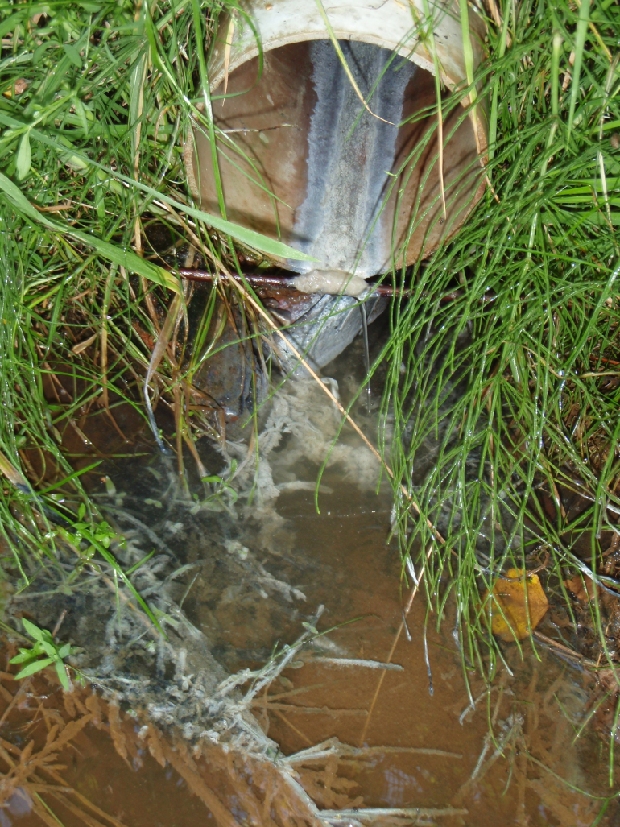
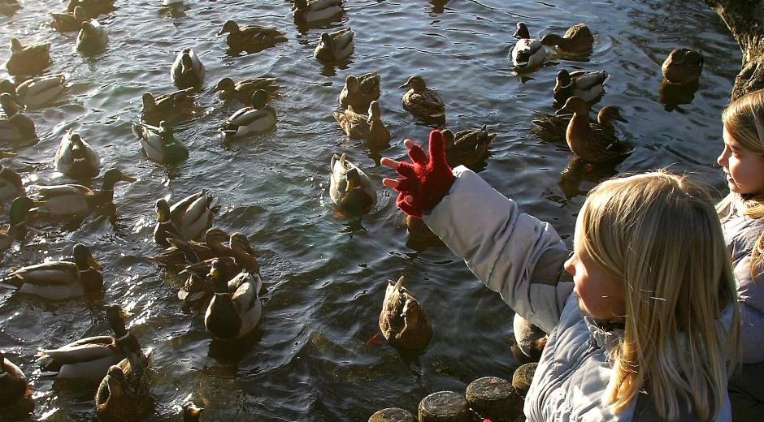
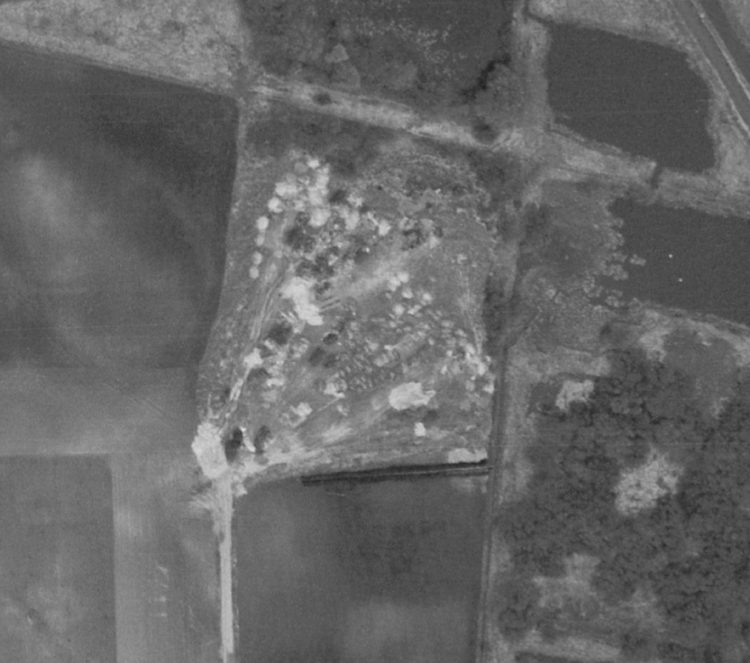
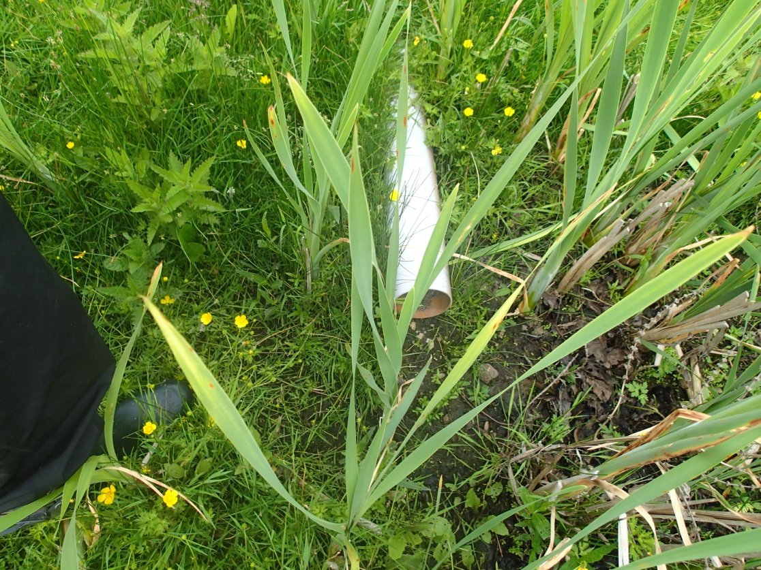
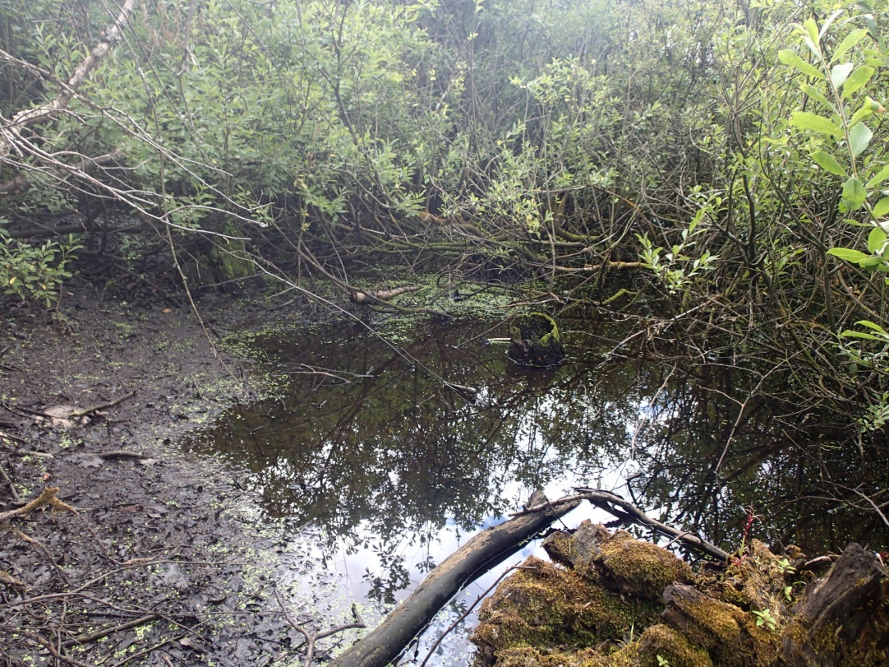
Påvirkninger der ændrer søernes tilstand
Menneskeskabte
  Opfyldning
  Dræning
  Udledninger
  Udsætninger og fodring
Naturlige
  Tilgroning
  Forsuring
  Udtørring
Notes:
Opfyldning: Direkte opfyldning af sten, sand, jord, affald og lign. eller landmandens maskiner, der kommer lidt for tæt på kanten og langsomt skubber jord ud i vandhullet = vandhullet forsvinder.
Dræning: Ved dræning kan vandhullet tørre ud og derved kan vedplanter etablere sig = vandhullet forsvinder
Udledninger: For år tilbage var det spildevand fra husholdningen. I dag er det oftest vejvand eller fejltilslutninger til kloaknettet. Selv ved sandfang og olieudskiller giver vejvand en del næring til vandet. For meget næring = algeopblomstringer, uklart vand, udskygning af bundvegetationen, temperaturfald = artsrigdommen falder
Udsætninger: af karper og brasen (roder op i bundmaterialet og mudrer vandet + forfodring af majs og fiskefodder i vandet) = Uklart vand og næringstilførsel = artsrigdommen forsvinder. Husk at søge om udsætninger!
Fodring af andefugle: tilførsel af næring til vandet (afføring og uspist brød) = artsrigdommen forsvinder
Tilgroning: Indvandring af vedplanter langs kanten af vandhullet = ophobning af dødt plantemateriale = hævning af bunden = udtørring af vandhullet.
Udskygning af lavtvoksende arter og temperaturfald = mindre artsrigdom (planter, padder og insekter), læskabende (ingen omrøring og omsætning af organisk materiale = iltsvind).
Tilgroningsraten afhænger bl.a. af næringstilførslen i det åbne land, der er vokset markant gennem årene.

Slide 4
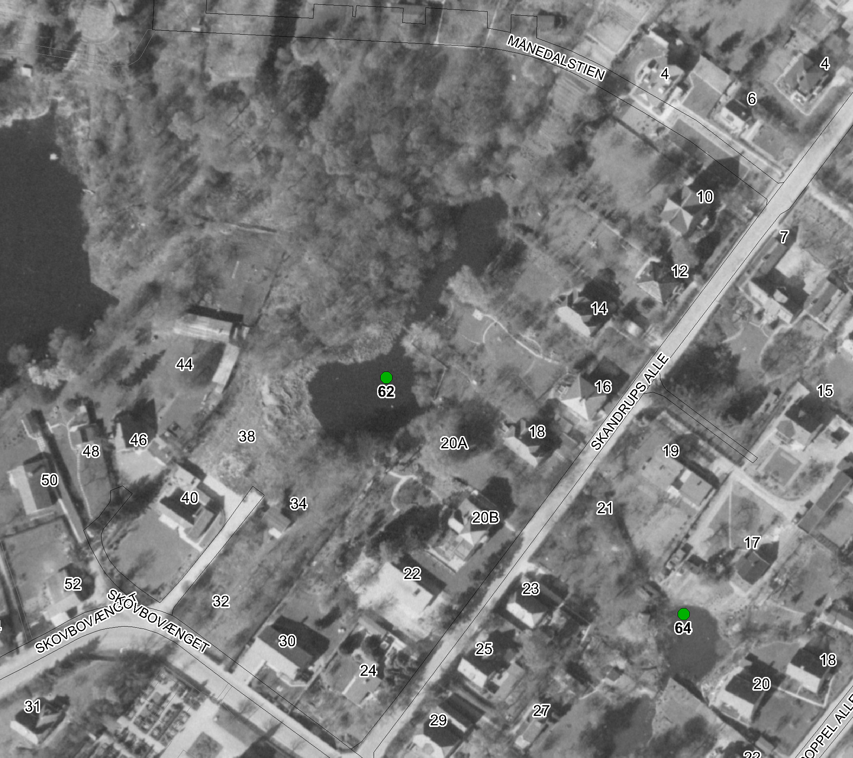
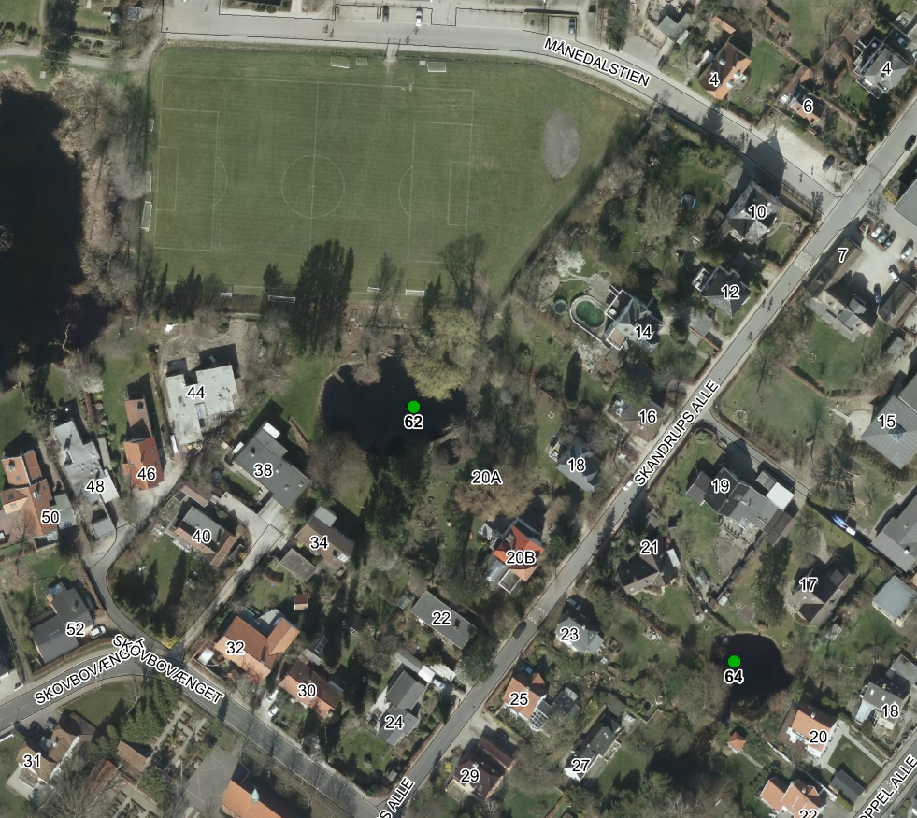
Opfyldning og ændret arealanvendelse
Sø nr. 62 i 1961 og i 2014.

Slide 5
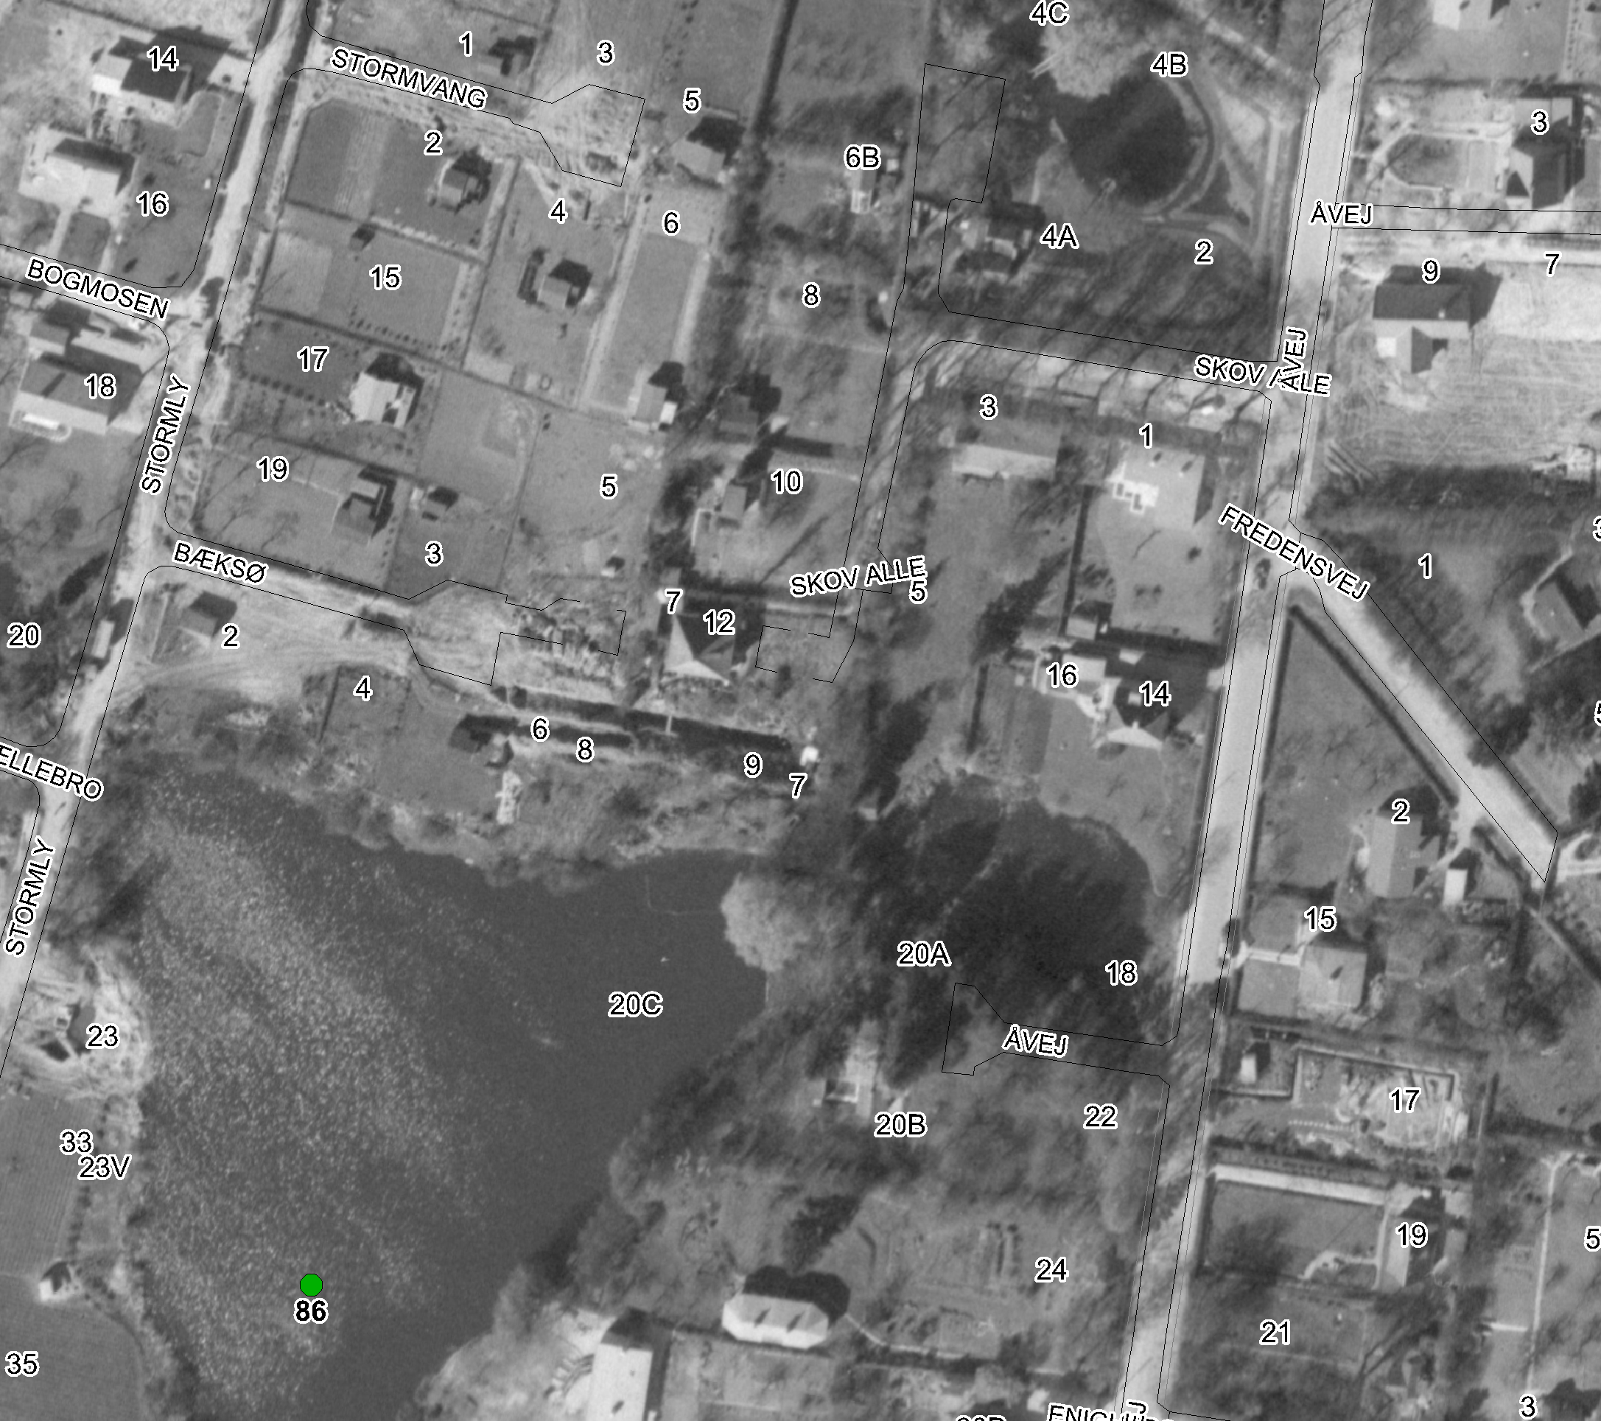
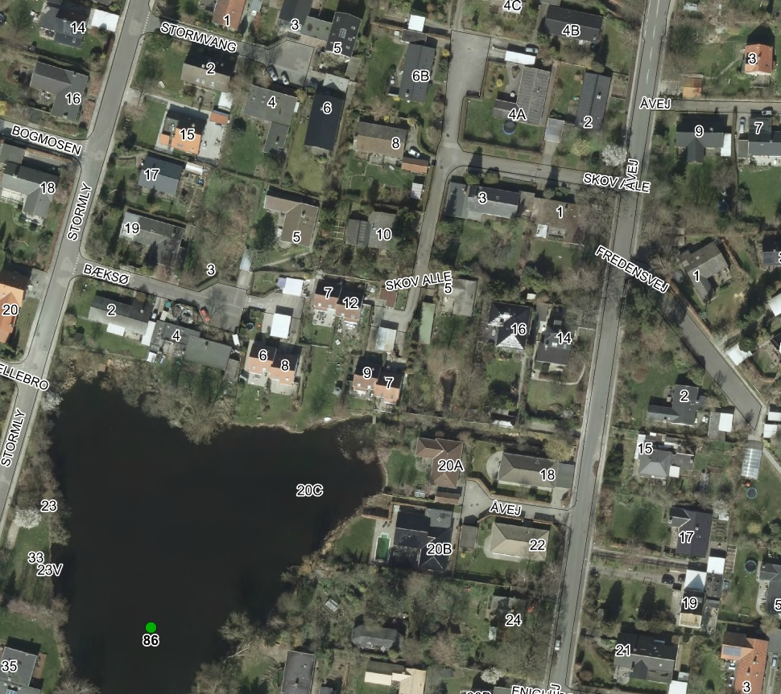
Ændret arealanvendelse
Sø nr. 86 og et vandhul nord for søen (1961 og 2014)

Slide 6
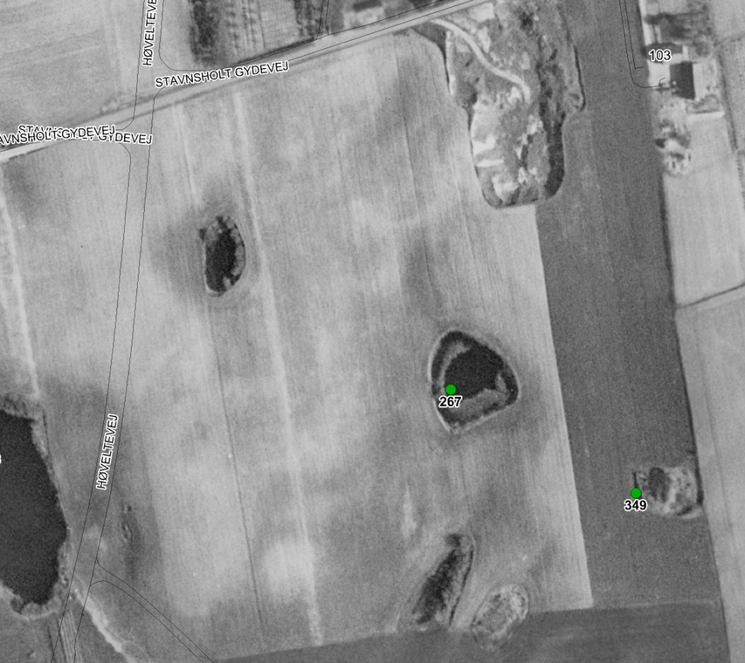
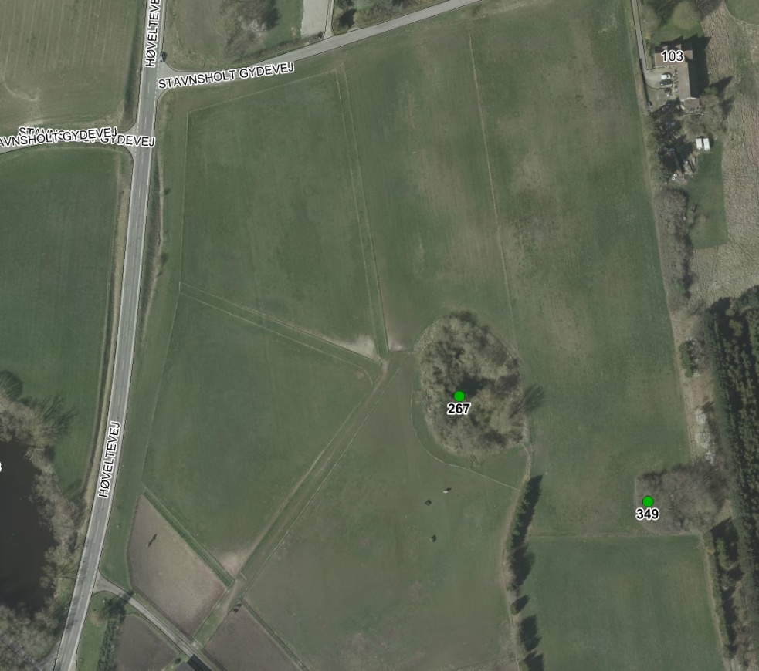
Naturlig tilgroning og dræning
Sø nr. 267 i Farum i 1954 og i 2014

Slide 7
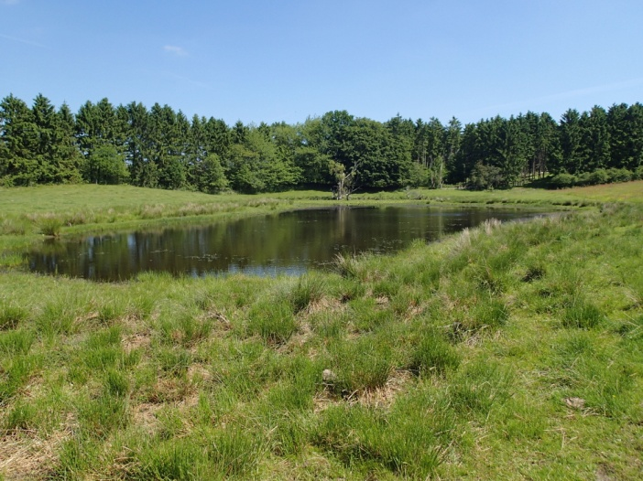
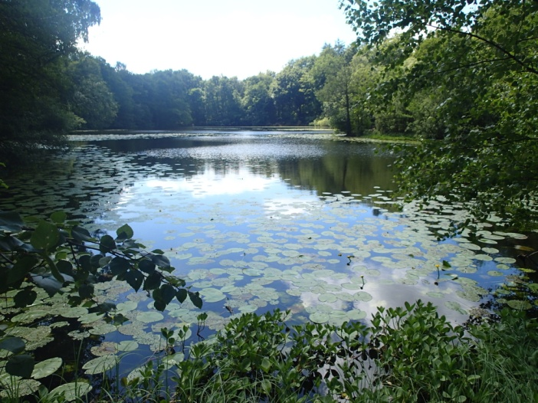
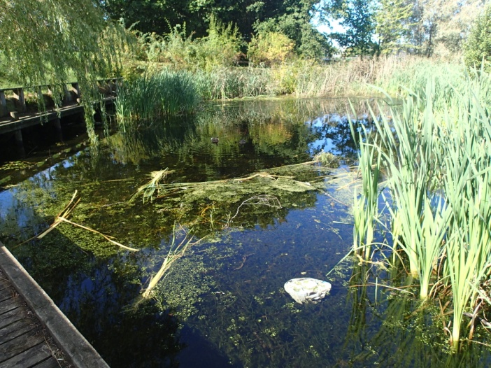
Pleje af søerne
Formål: Opnå og vedligeholde en god tilstand i søerne
Generelt gælder det at:
  Brinkerne er flade og lysåbne
  Vandet er klart og rent
  Der findes en rig undervands- og bredvegetation
Notes:
Vi plejer søerne for at opnå eller vedligeholde en god tilstand. Definitionen af god tilstand afhænger bl.a. af søens størrelse og formål (paddehul, regnvandsbassin, skovsø). Men generelt gælder det, at brinkerne skal være flade og lysåbne, vandet klart og rent, god undervandsvegetation og et lavtvoksende plantesamfund nær bredden.
Og hvordan plejer man så søerne?

Slide 8
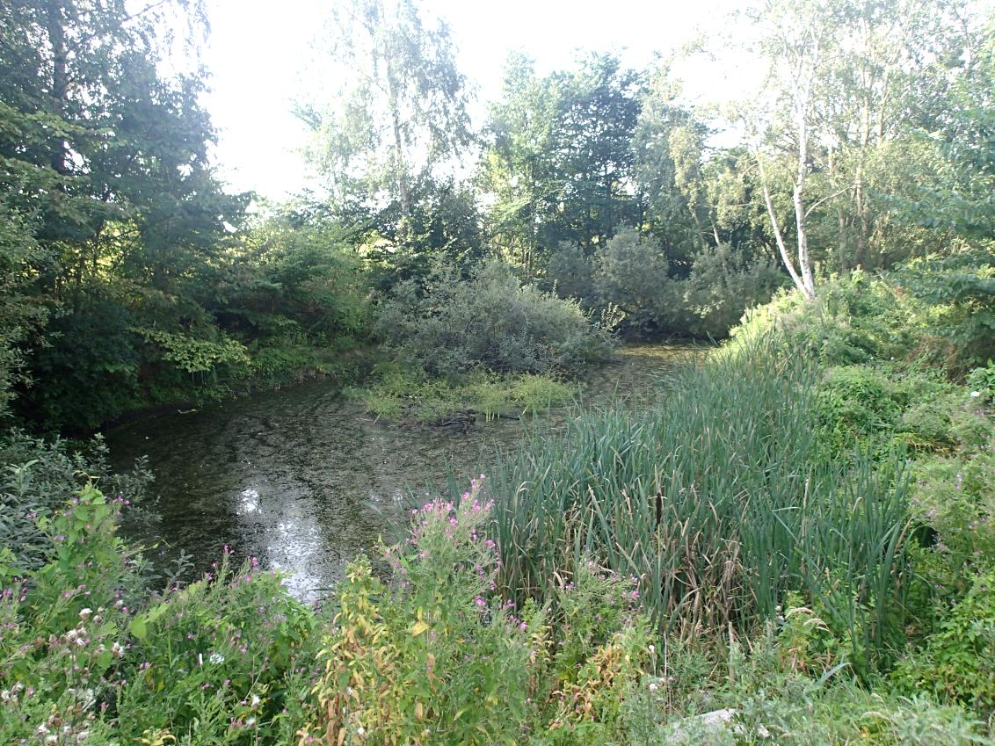
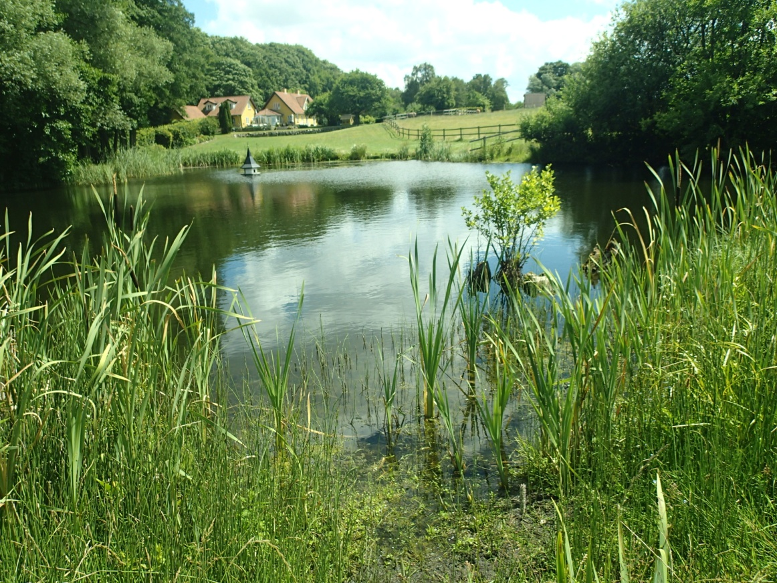
Lysåbne og flade brinker
Notes:
Træer og pilekrat langs bredderne skygger for de lavtvoksende planter og sænker temperaturen i vandet (padder og insekters udvikling nedsættes). Udhængende grene og pilekrat fælder deres blade ned i vandet og det kan som nævnt være med til at hæve bunden og tilføre næring til søen.
Plejetiltag:
For at undgå tilgroning er det derfor nærliggende, at man plejer søen ved at fjerne vedplanter langs den sydlige og vestlige del af søen (Syd skaber sol, vest skaber vind og omrøring, Det er ok langs den nordlige del – fugle har det godt i pilekrattet og fisk kan gemme sig underudhængende pilekrat. Alt i alt er det vigtigt at have noget variation omkring søen, så der er mulighed for både sol og skygge.
Man kan også foretage flade brinkerne ud (hvis der ikke findes vådbundsarter eller padder).

Slide 9
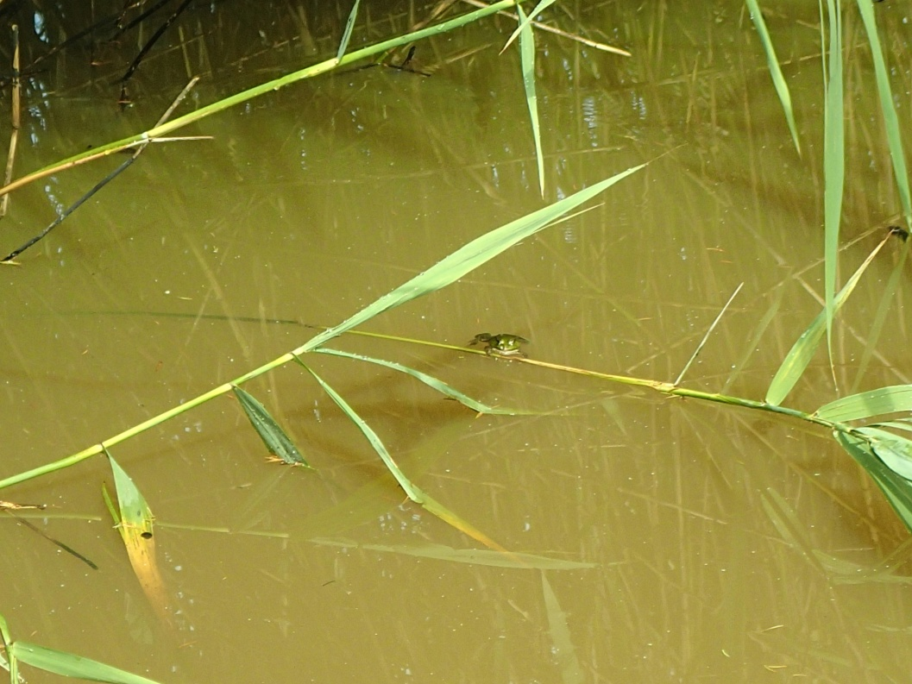
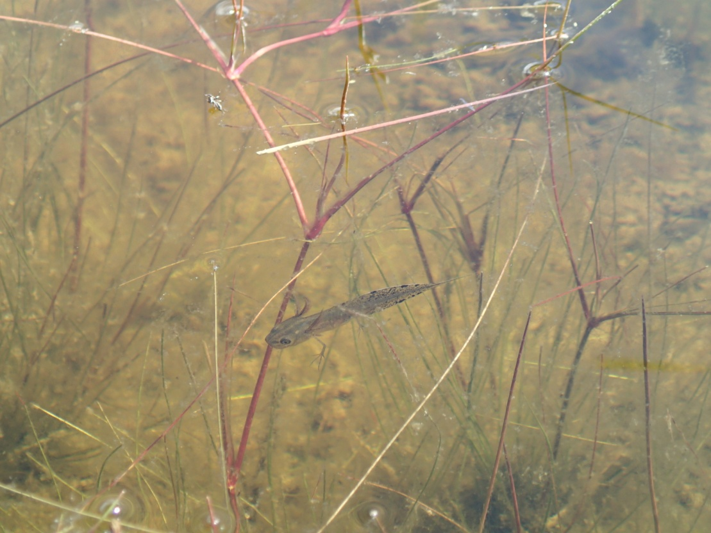
Klart og rent vand
Notes:
Uklart vand skyldes som regel algeopblomstringer, der forårsages af næringsstoftilførsel.
Plejetiltag:
Først og fremmest bør man stoppe udledningen af næringsstoffer. I en have er det nærliggende at tænke på hvor meget gødning man eksempelvis bruger til græsplænen.
Man bør heller ikke fodre ænder eller udsætte karper og brasen.
Hvis der er bundet næringsstoffer i bunden af vandhullet kan man foretage en oprensning af slammet/nedfaldne blade og grene.

Slide 10
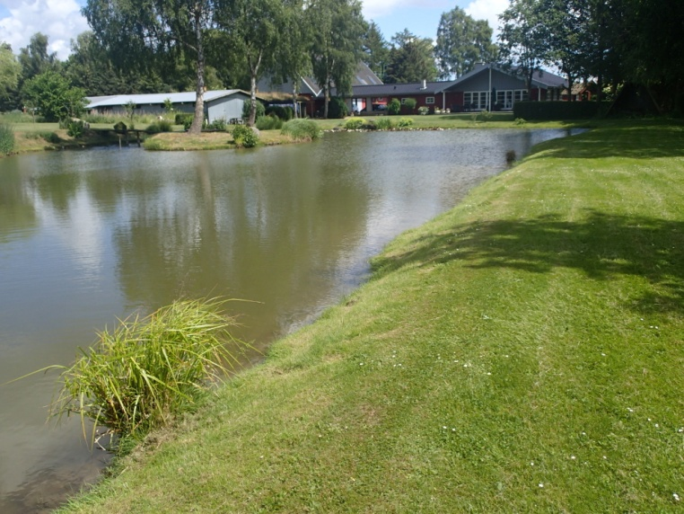
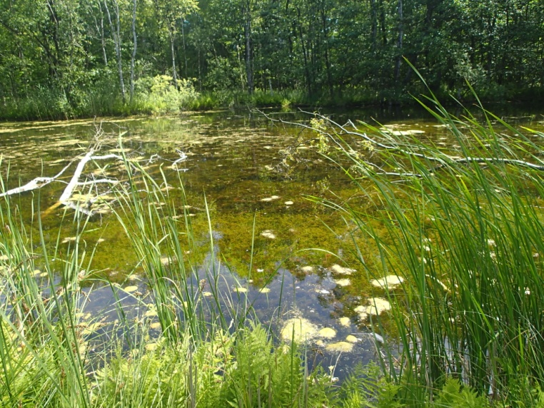
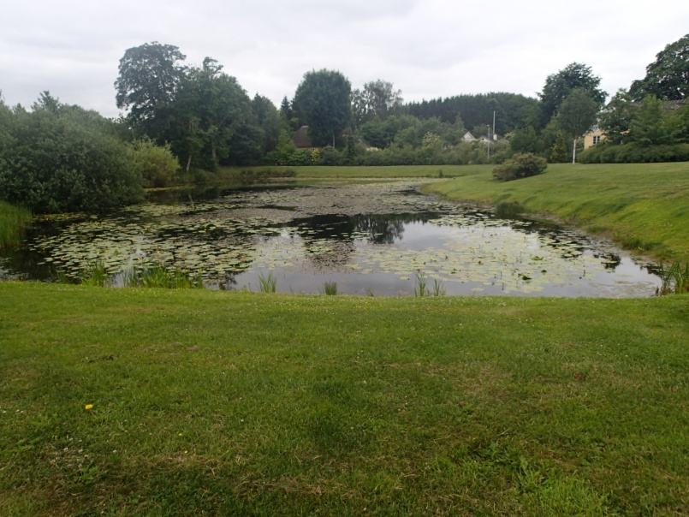
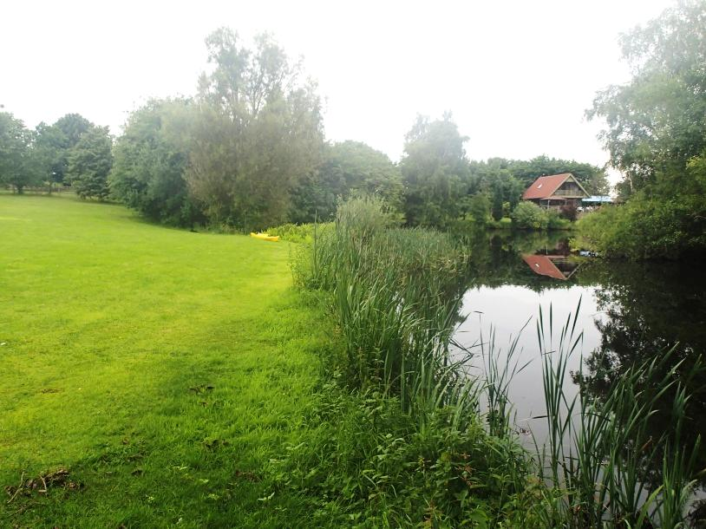
Rig undervands- og bredvegetation
Notes:
En rig undervandsvegetation skaffer ilt til søbunden og de nedre vandlag, og de forbruger næringsstoffer, hvilket forhindrer opblomstring af alger og holder vandet klart.
Plejetiltag:
Ryd skyggende vedplanter i søen og udtynd dominerende bestande af tagrør og dunhammer. Disse arter hæmmer andre planters vækst = fører til artsfattigt plante- og dyreliv. Plejen er kontinuerlig for arterne vil brede sig igen (især hvis der tilføres næring til søen).
Efterlad en-to meter urørt zone mellem vandfladen og græsplænen. Slå eventuelt den urørte bræmme 1 gang om året (og fjern materialet!).

Slide 11
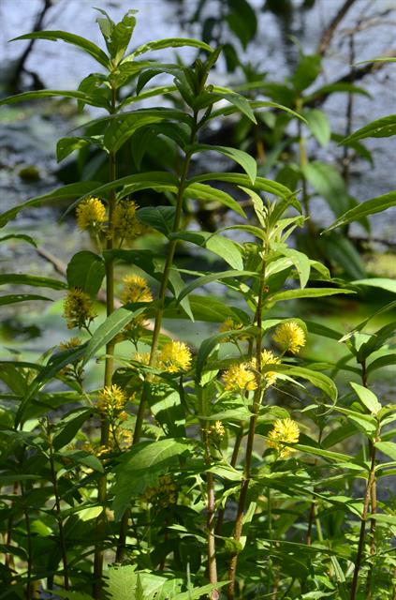
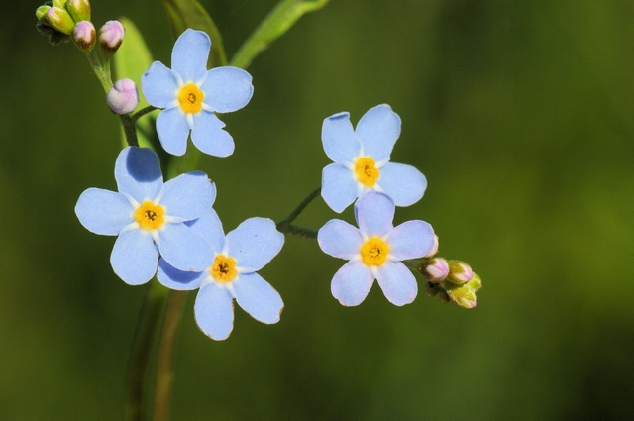
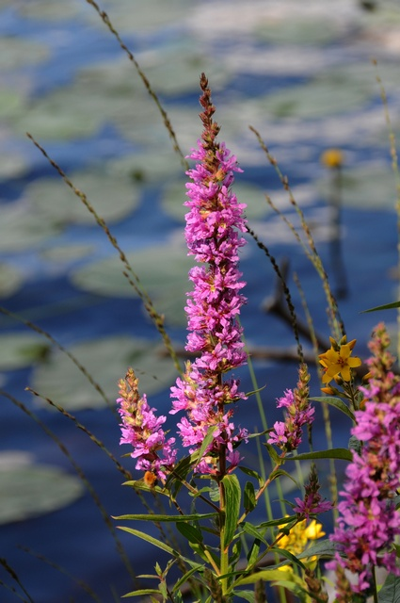
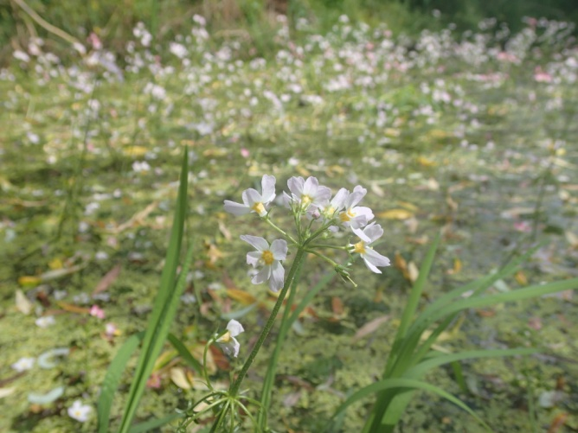
Den urørte zone
En urørt bredzone er levested for et rigt plante- og dyreliv.
Notes:
Lavt og højtvoksende vegetation skaber muligheder for skjul og føde til insekter, padder og pattedyr. Derudover holder bredzonen en del næringsstofefr tilbage. Arterne kan sige meget om søens tilstand og
vi har derfor udprintet et A4-ark af almindelige planter ved søer og vandhuller, som I er velkommen til at tage med hjem. HUSK: nævn arterne på slidet!

Slide 12
Lovgivning og tilladelser
Søer over 100 m2 er beskyttet af naturbeskyttelsesloven § 3
”Der må ikke foretages ændringer i tilstanden…”
Plejetiltag, der kræver dispensation fra § 3:
  Oprensning
  Ændringer i bredden, herunder opsætning/udskiftning af broer
  Maskinel fjernelse af vedplanter i og omkring søerne (Opgravning af stød m.v.)
  Maskinel opgravning af dunhammer/tagrør
Plejetiltag, der ikke kræver dispensation:
  Beskæring af træer og buske omkring søen
  Manuel selektiv oprensning af dunhammer og tagrør
Notes:
For at opsummere kan man altså pleje søer ved at rydde bredzonen for vedplanter, rydde vandfladen for dunhammer/tagrør, oprense bunden for næringsstoffer. Kræver plejen specielle tilladelser?
Som tommelfingerregel kræver maskinel pleje en dispensation (terrænændringer)
Beskæring af træer og buske samt manuel oprensning af dunhammer og tagrør vil kræve en kontinuerlig pleje.

Slide 13
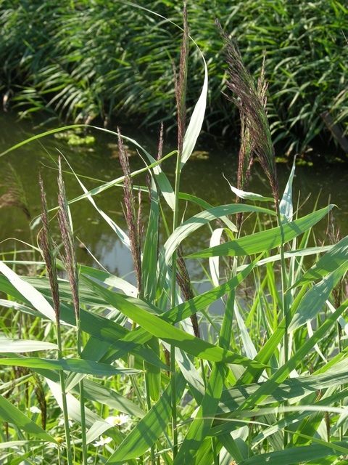
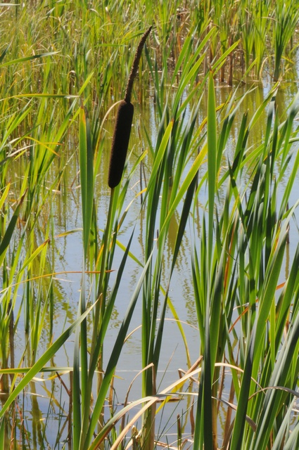
Tagrør Dunhammer
Notes:
Som tommelfingerregel skal man altid lade 25% af en dunhammer eller tagrørbestand stå.
HUSK: at fjerne overskydende høstet materiale. Oplagring langs bredden virker som gødning for for søen.

Slide 14
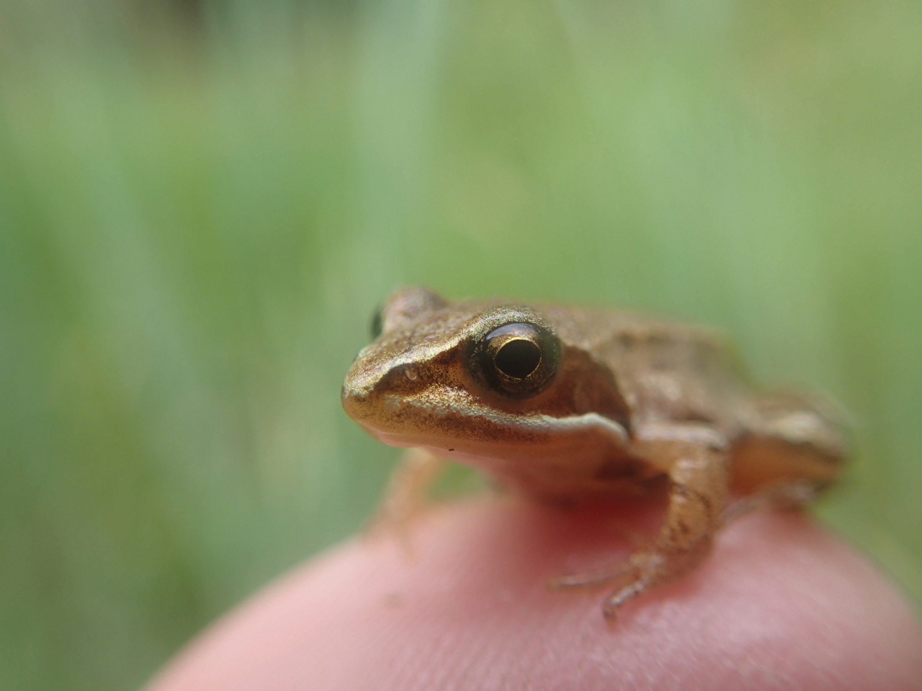
Spørgsmål?

